Slide 1
Električni tok
Notes:
10.3 Električni tok

Slide 2
Kaj se bomo naučili …
opisati učinke električnega toka
zapisati zvezo med električnim nabojem in električnim tokom ter navesti osnovni naboj,
zapisati Ohmov zakon in definirati upor,
izračunati nadomestni upor zaporedno ali vzporedno vezanih električnih upornikov,
pojasniti vezavo ampermetra in voltmetra v električnem krogu,
zapisati enačbe za električno delo in moč enosmernega in izmeničnega toka in jih uporabiti v primerih enega napetostnega izvira in enega porabnika.
Minimalni standardi. Dijak naj …
pojasni kaj je električni tok in našteje nekaj primerov,
pojasni toplotni učinek električnega toka in navede primere uporabe,
zapiše zvezo med električnim nabojem in tokom (definicija jakosti električnega toka),
navede enoto za električni tok,
razlikuje med enosmernim in izmeničnim električnim tokom,
sestavi enostavni električni krog (sestavljen iz enega vira in enega porabnika) in pojasni vlogo posameznih elementov,
pozna Ohmov zakon,
našteje glavne značilnosti vzporedne in zaporedne vezave upornikov,
izračuna porabo električne energije in oceni mesečne stroške.

Slide 3
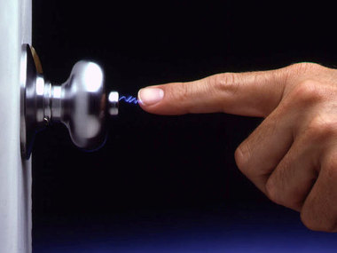

Slide 4
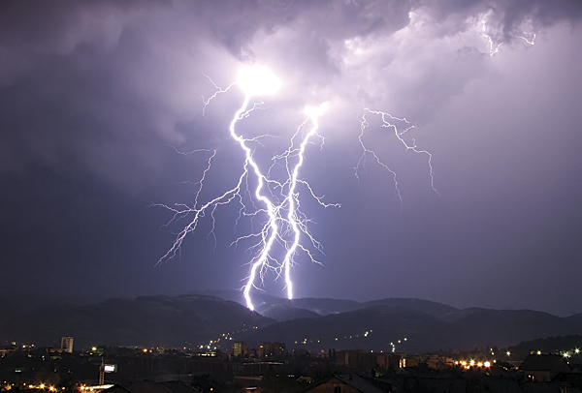
Ob nevihtnem vremenu je ozračje naelektreno.
Udar strele oblak razelektri, naboj steče z oblaka v tla.

Slide 5
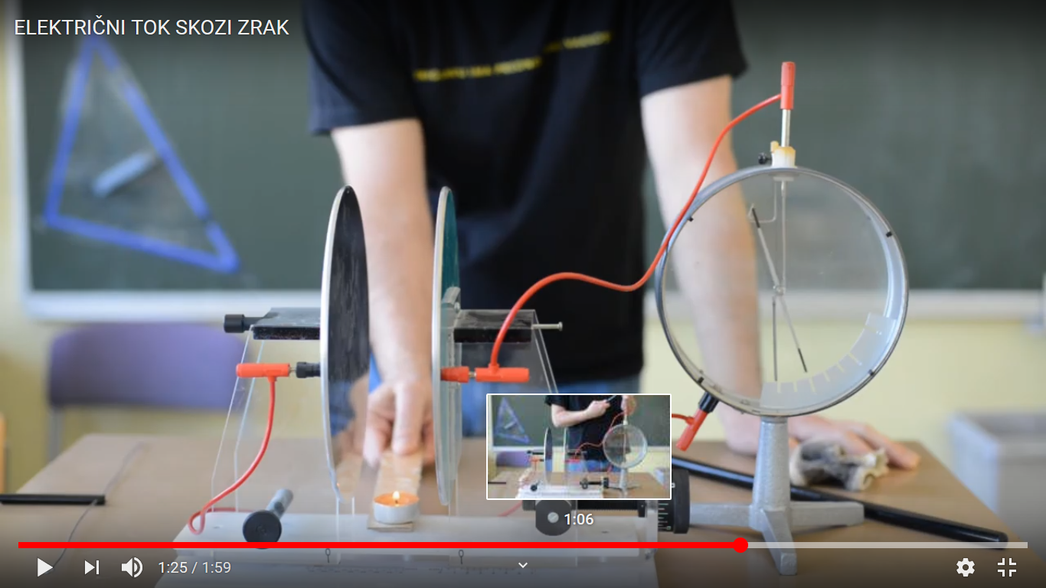
ELEKTRIČNI TOK SKOZI ZRAK

Slide 6
Kadar se električni naboj premika usmerjeno, govorimo o električnem toku.
I
[A]
amper

Slide 7
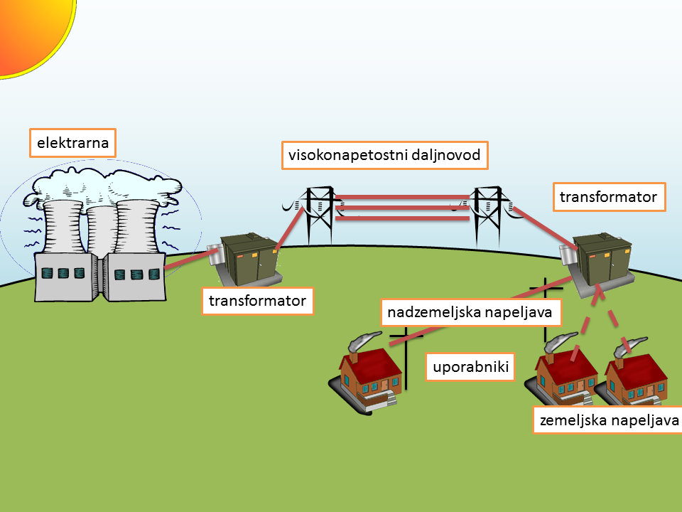
Pot električne energije od elektrarne do porabnika.

Slide 8
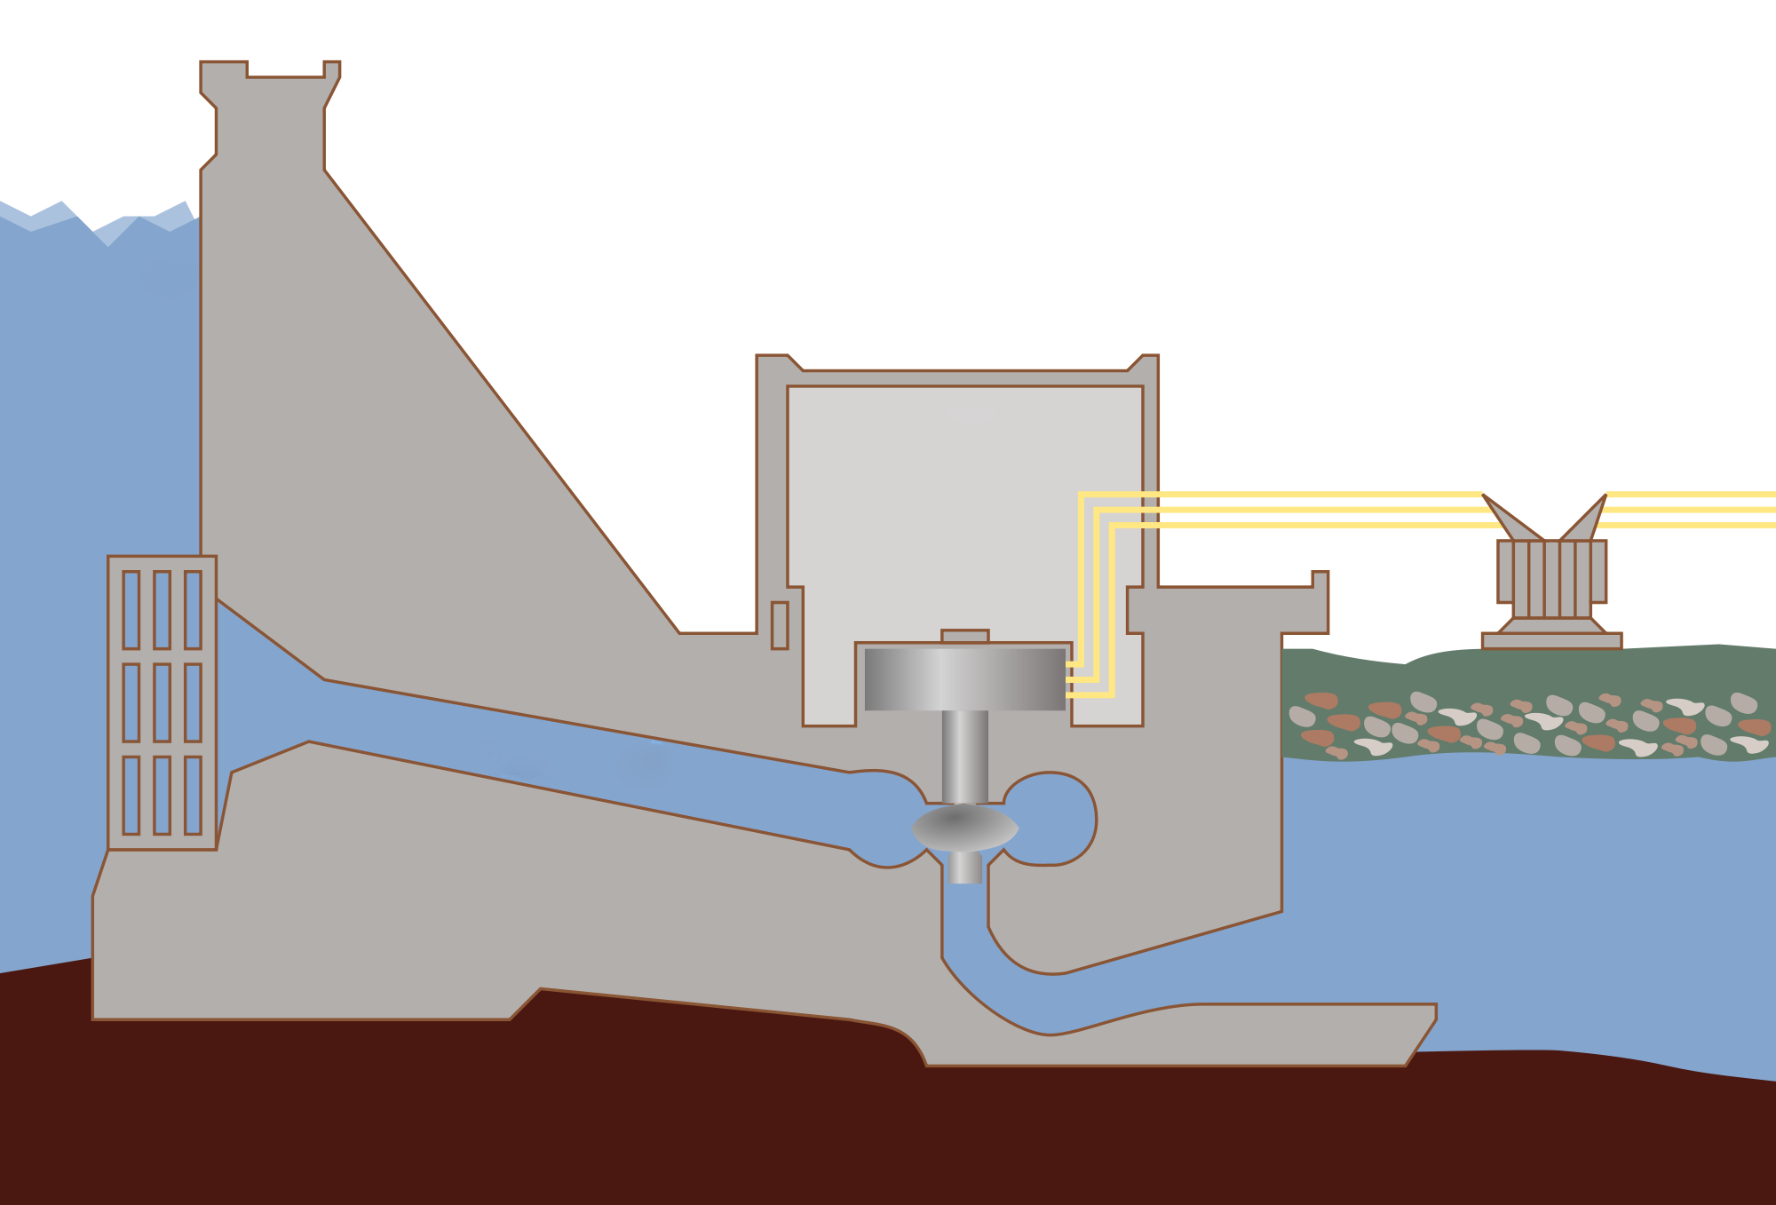
Električni naboj po žici poganja
generator električnega toka.

Slide 9
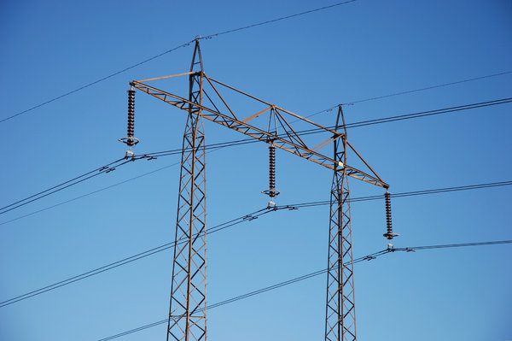
Električni naboj prenašamo po žicah.
Pravimo, da po žici teče električni tok.

Slide 10
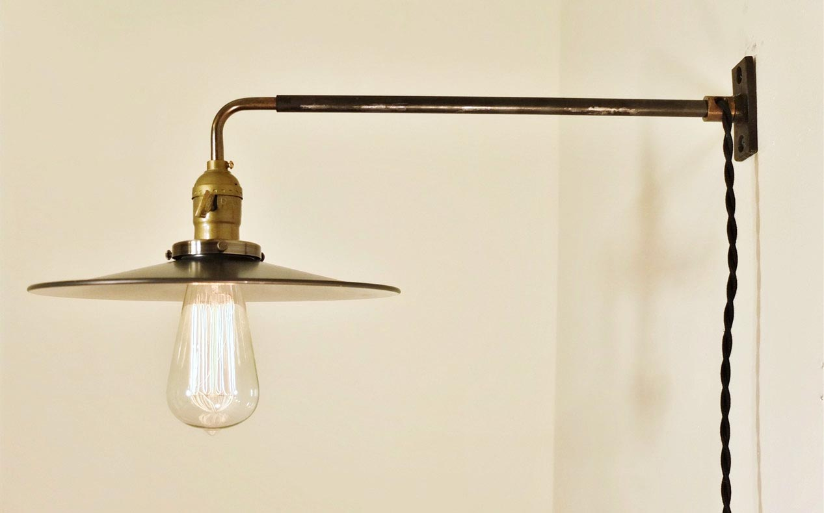
Električni tok omogoča uporabo električnih naprav (porabnikov električne energije).

Slide 11
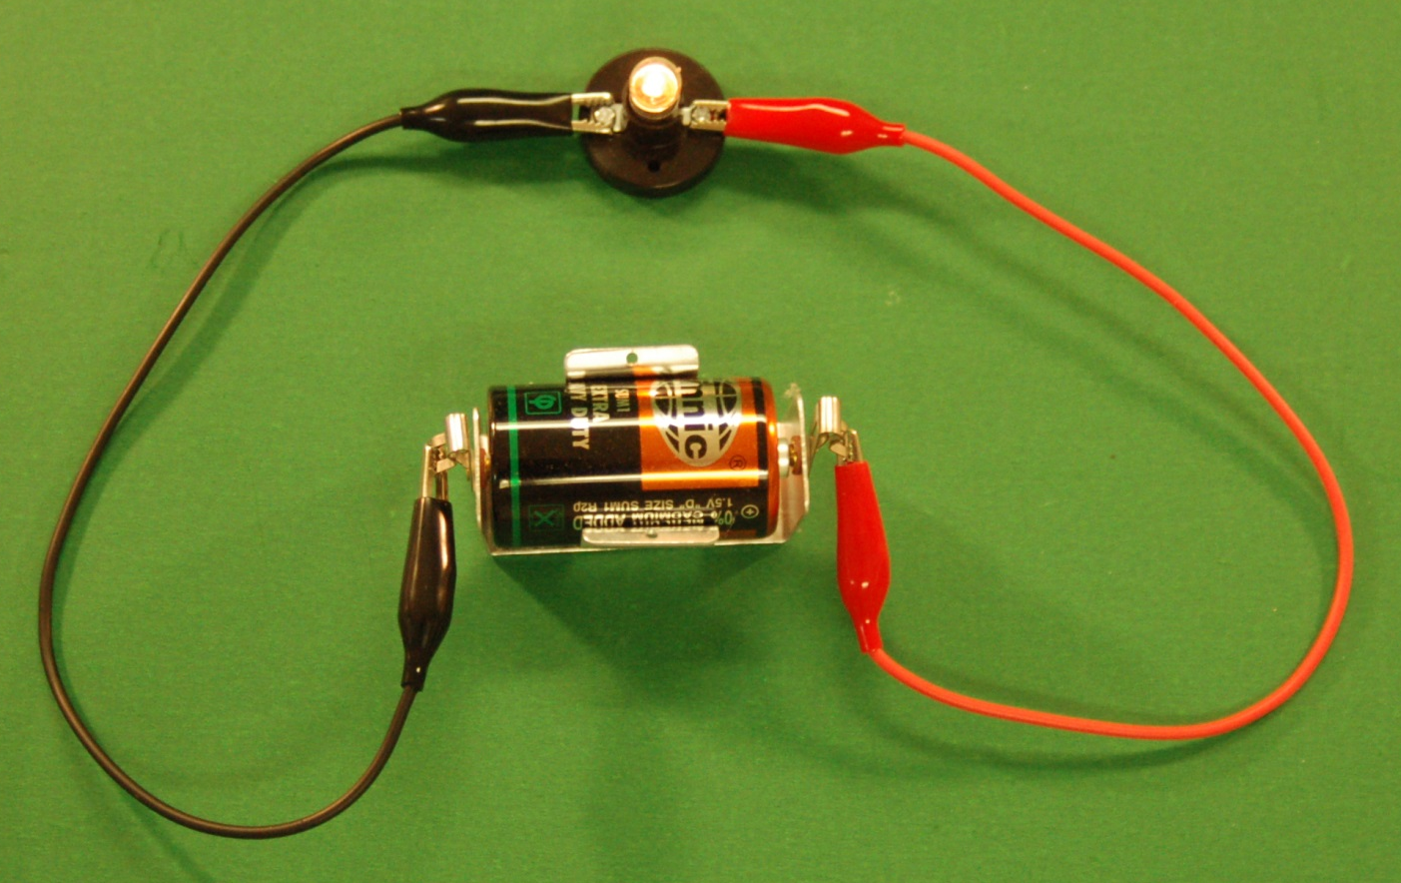
V električnem krogu imamo žice, vire in porabnike.
porabnik
(žarnica)
vodniki
vir
(baterija)
Električni tok lahko teče le po zaključeni zanki (tokokrogu), v katerem je tudi vir napetosti.

Slide 12
Električni krog rišemo shematsko
z dogovorjenimi znaki.
žarnica, stikalo, upor,
vir napetosti, amper meter.
Shema električnega kroga.

Slide 13
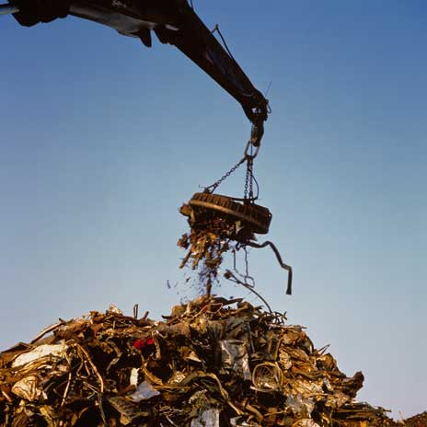
Učinki električnega toka
Okoli žice, po kateri teče električni tok,
delujejo magnetne sile.
Govorimo o magnetnem učinku električnega toka

Slide 14
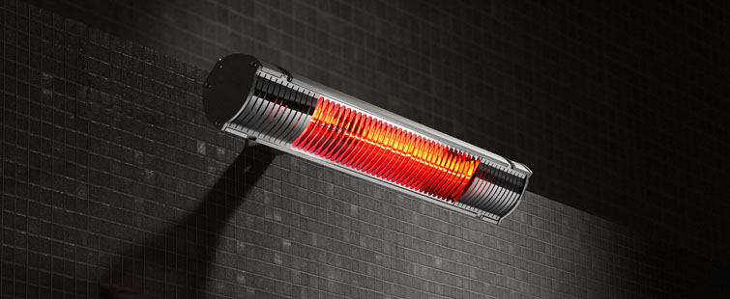
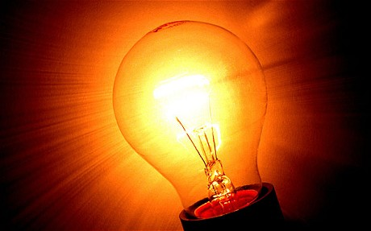
Žica, po kateri teče električni tok, se segreva.
Če jo dovolj segrejemo zažari (sveti).
Govorimo o toplotnem učinku električnega toka

Slide 15
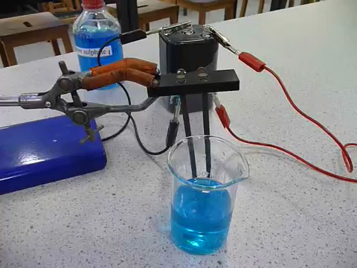
Električni tok lahko povzroči kemijske reakcije,
zato ima tudi kemijske učinke.

Slide 16
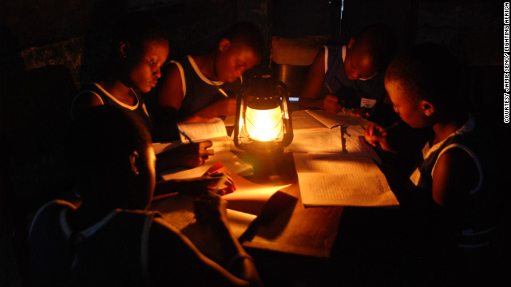
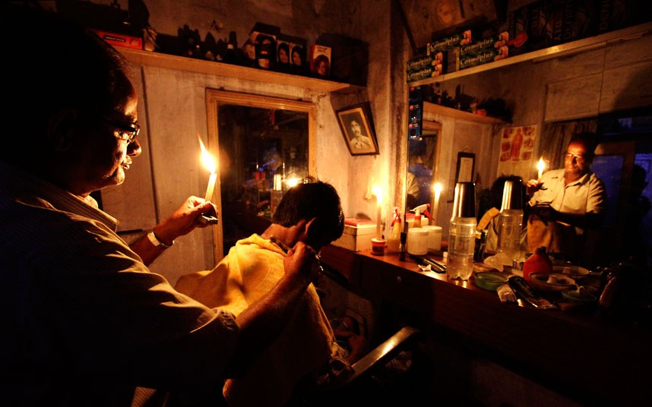
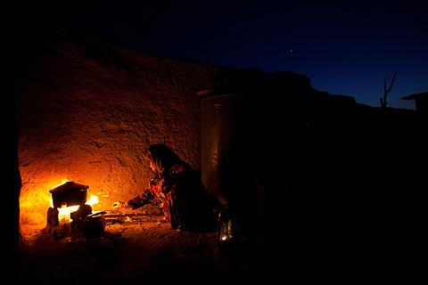
Življenje brez električnega toka?!?
Notes:
10.4 Učinki električnega toka

Slide 17
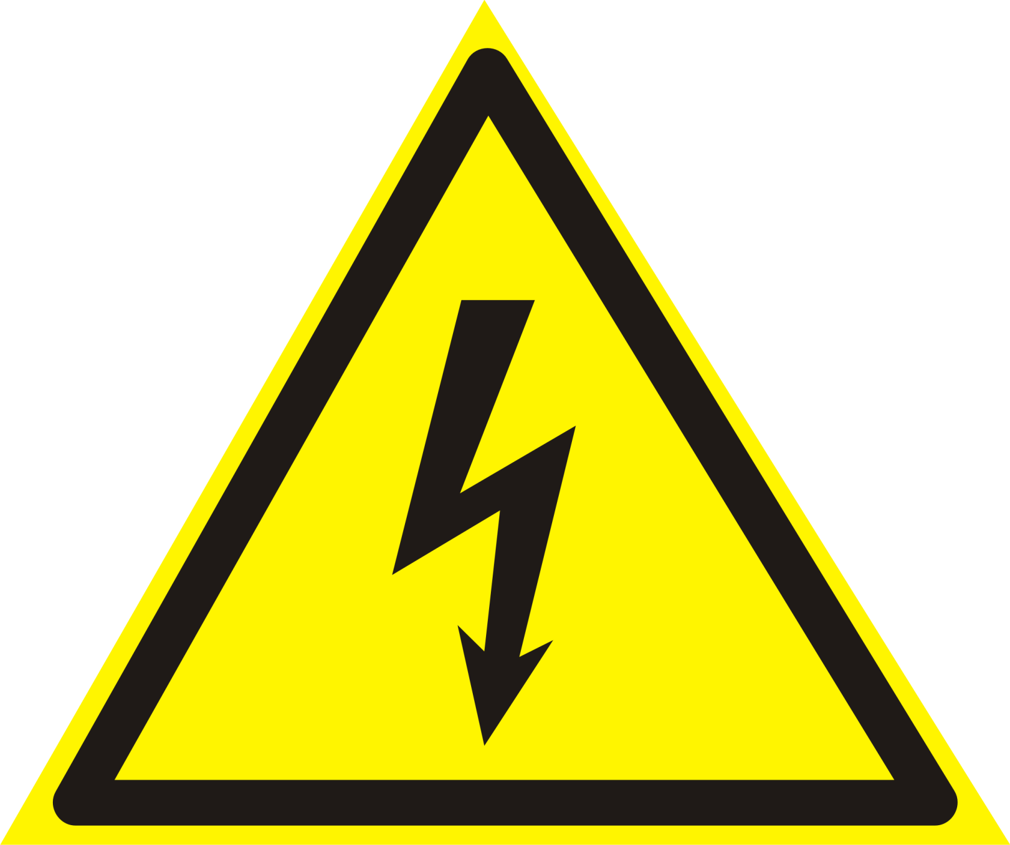
Nevarnosti električnega toka:
Pomoč
opekline,
razkroj krvi,
odpoved živcev,
zastoj srčne mišice.
odstrani vir toka,
pazi na svojo varnost,
prva pomoč,
kliči 112.

Slide 18
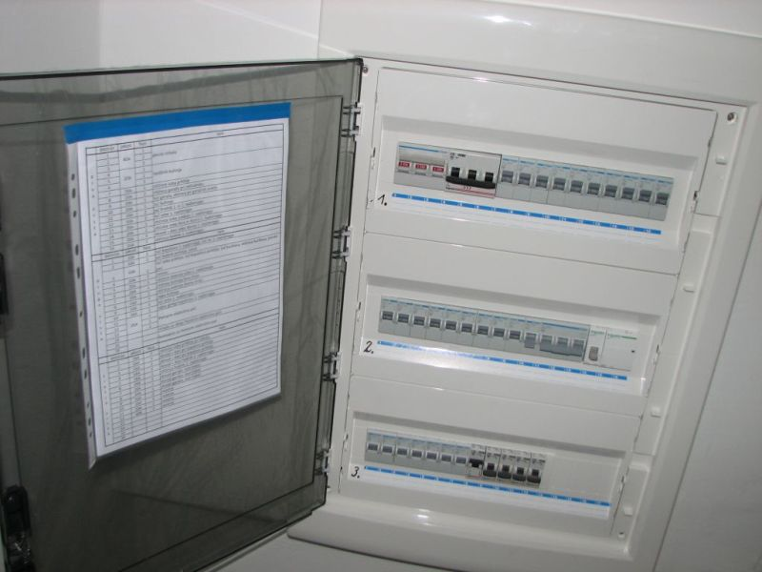
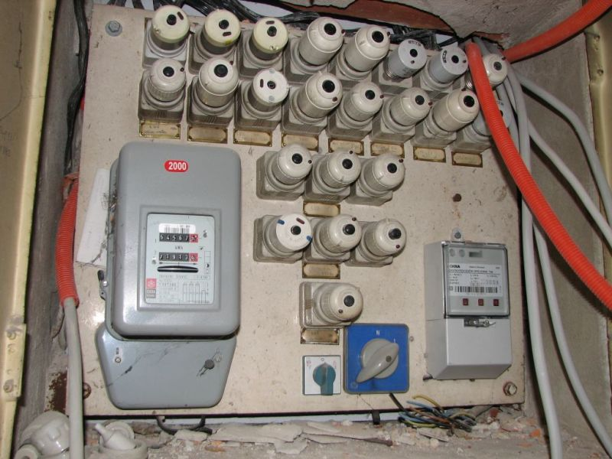
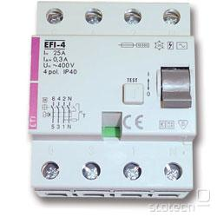
Varovalka prekine tokokrog (fazo)
za določen del zgradbe,
če skozi njo steče prevelik tok.
Stikalo FID pa prekine stik glavnega faznega vodnika in tudi ničelni vodnik.

Slide 19
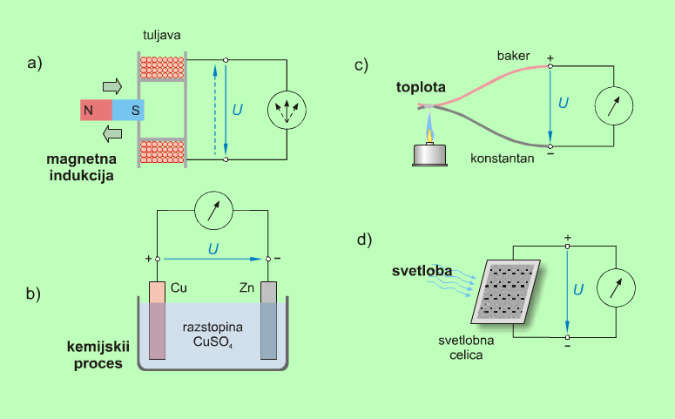
Električna napetost -generator

Slide 20
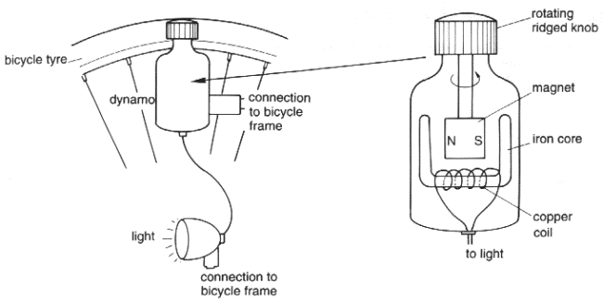
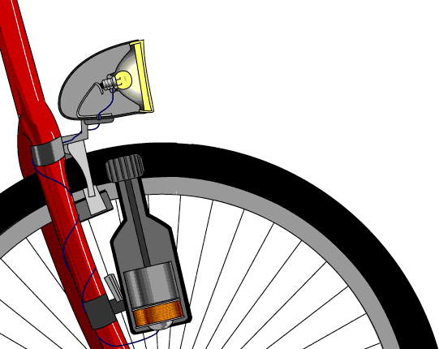
Kolesarski dinamo ustvarja izmenično napetost 6 V.
Do napetosti pride zaradi premikanja magneta v bližini električne žice.

Slide 21
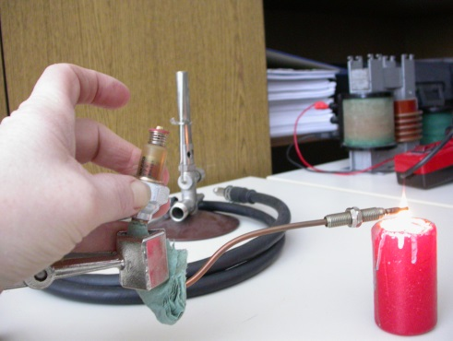
Termogenerator v plinskem gorilniku prepreči uhajanje plina. Do napetosti pride zaradi temperaturne razlike (železo – konstantan: U/ΔT = 50 μV /° C ).

Slide 22
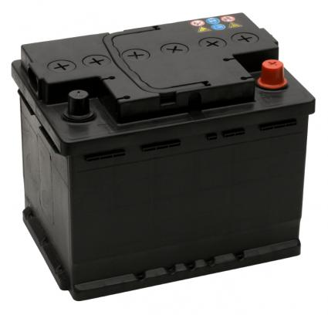
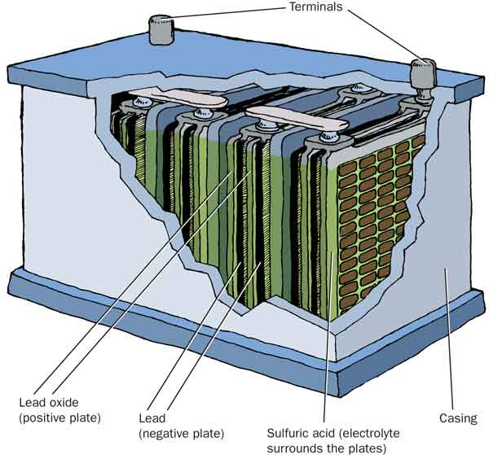
Avtomobilski akumulator ustvarja enosmerno napetost 12 V s pomočjo kemijskih reakcij.

Slide 23
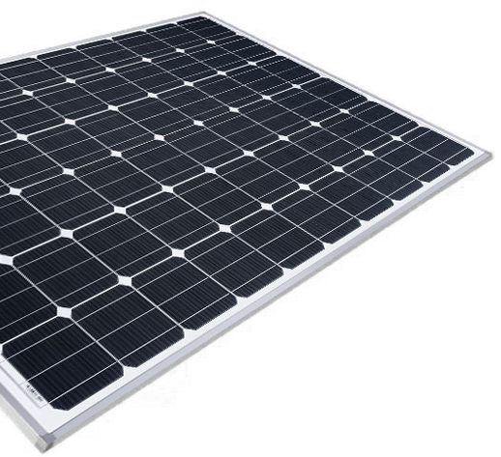
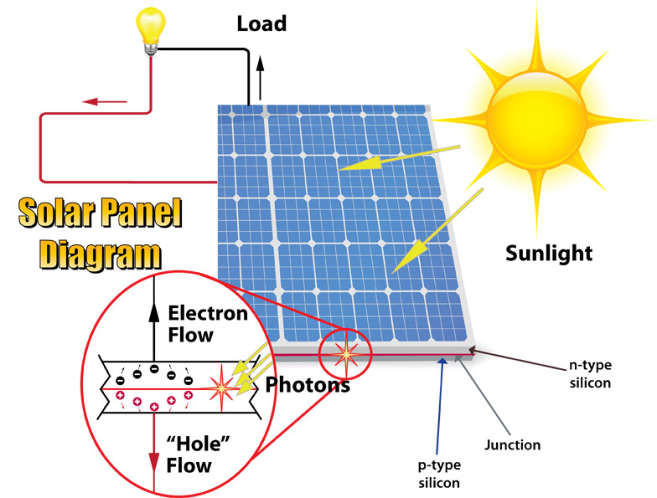
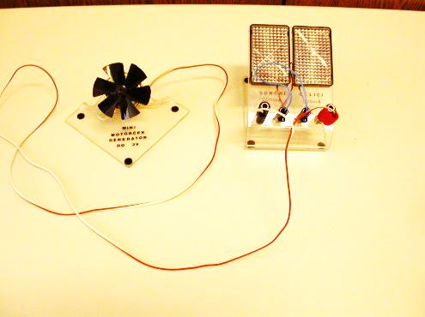
V sončni celici se napetost pojavi zaradi svetlobe, ki pade nanjo.
Požene enosmerno napetost 0,5 V.

Slide 24
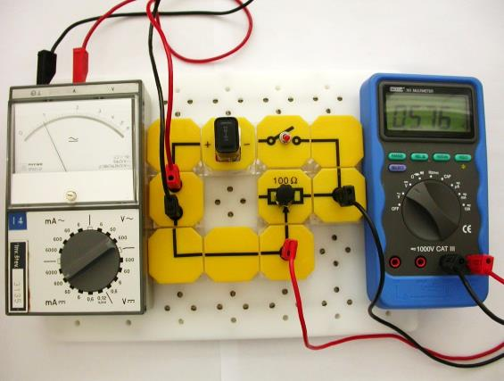
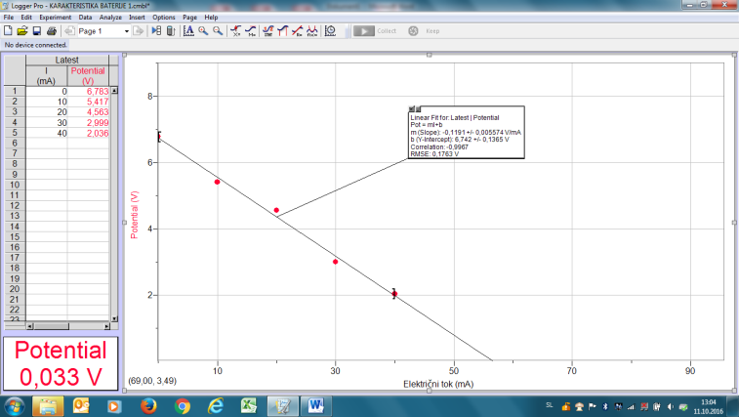
Gonilna napetost, notranji upor in kratkostični tok
generatorja (baterije)

Slide 25
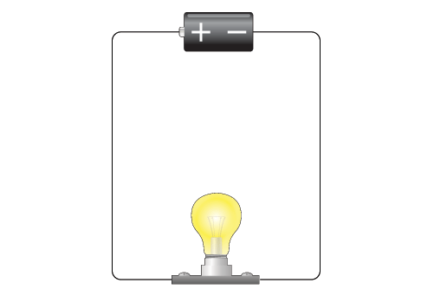
Generator-vir napetosti potiska elektrone
z enega priključka (pola) na drugega.
Pol z presežkom elektronov je negativen (—),
pol s primanjkljajem elektronov pa pozitiven (+).
Med njima je električna napetost.

Slide 26
Smer toka je
(po dogovoru)
nasprotna smeri gibanja elektronov (od + proti -).
I
I

Slide 27

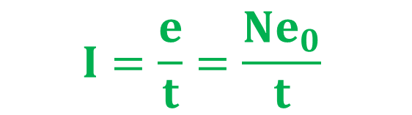
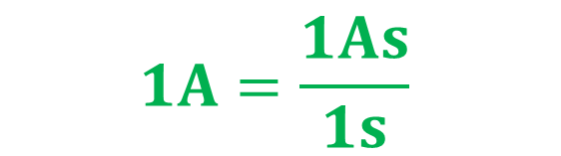
Električni tok pove, koliko električnega naboja je preteklo v eni sekundi.
$$električni tok=\frac{naboj}{čas}$$
$$I=\frac{e}{t}=\frac{Ne_{0}}{t}$$
$$1A=\frac{1As}{1s}$$
e₀ = 1,60 $∙$ 10⁻¹⁹ As

Slide 28
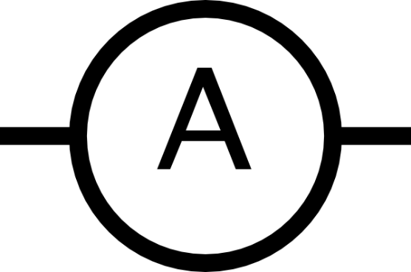
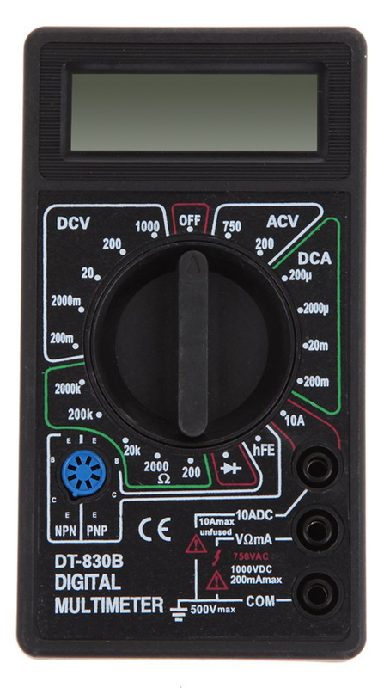
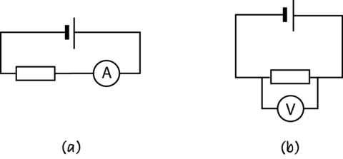
Električni tok, amper in ampermeter.
Električni tok merimo z ampermetrom.
V električni krog ga vežemo ob porabniku, da tok, ki teče skozi porabnik, teče tudi skozi ampermeter.
zaporedna vezava
Notes:
https://tecnaskhofstad.wikispaces.com/file/view/serieparallel_ampvolt01.png/440443504/480x223/serieparallel_ampvolt01.png
https://www.google.si/imgres?imgurl=http%3A%2F%2Fwww.testoon.com%2Fimages_produit%2F001561-300x300.jpg&imgrefurl=http%3A%2F%2Fwww.testoon.com%2Fproduct%2Fanalog-multimeters-f-16%2Fmetrix-m-24%2Fmx135-p-1561.html&docid=jKrVba3o05smtM&tbnid=yYLpyuVnPkv6ZM%3A&w=300&h=300&bih=794&biw=1600&ved=0ahUKEwjaw6SO7K3PAhXD1RoKHYlfBvoQMwgxKAIwAg&iact=mrc&uact=8#h=300&imgdii=yYLpyuVnPkv6ZM%3A%3ByYLpyuVnPkv6ZM%3A%3B11sLQlJWgqwN4M%3A&w=300
http://www2.arnes.si/~osljjk6/fizika/fizika_9/fizika9_gradiva/elektrika/elektricni_tok/ampermeter/ampermetri_2.jpg

Slide 29
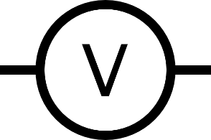

Napetost med dvema točkama je 1 V,
kadar električna sila med točkama prenese naboj 1 As in pri tem opravi za 1 J dela.
$$U=\frac{A}{e}$$
V [volt]
Električno napetost merimo z voltmetrom.

Slide 30
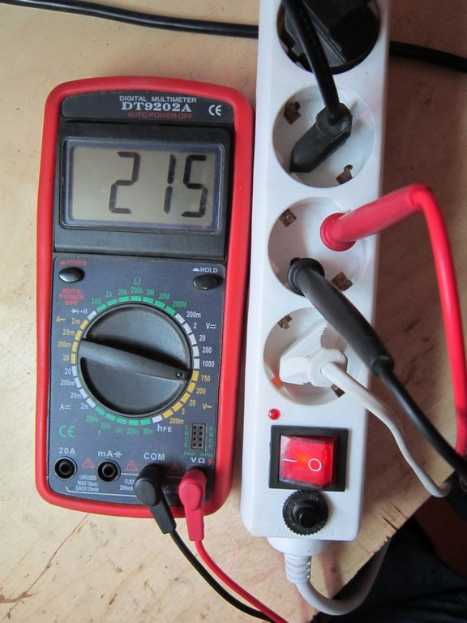
Napetost, volt in voltmeter.
Sponki voltmetra priključimo na sponki v električnem krogu, med katerima želimo izmeriti napetost
(razliko potencialov).
vzporedna vezava
Notes:
https://tecnaskhofstad.wikispaces.com/file/view/serieparallel_ampvolt01.png/440443504/480x223/serieparallel_ampvolt01.png

Slide 31
Med U in I obstaja povezava (Ohmov zakon):
U (V)
U (V) | I (A)
0,0 | 0,00
1,5 | 0,75
3,0 | 1,50
4,5 | 2,25
6,0 | 3,00
I (A)
Pri večji napetosti steče sorazmerno večji tok.
Notes:
http://physics.bu.edu/~duffy/HTML5/ohm.html

Slide 32
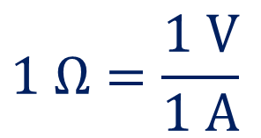

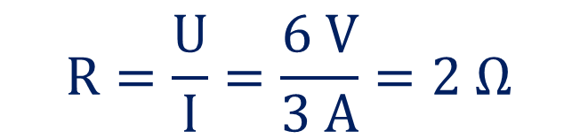
Kolikšen tok steče, je odvisno od upornika v vezju.
Skozi večji upor pri isti napetosti steče manjši tok.
$$1 Ω=\frac{1 V}{1 A}$$
$$U=RI$$
Ohmov zakon
V našem primeru je npr. pri napetosti 6 V tekel tok 3 A.
$$R=\frac{U}{I}=\frac{6 V}{3 A}=2 Ω$$
Upornik v vezju ima upor 2 Ω.

Slide 33
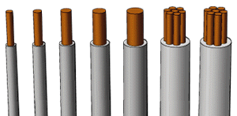
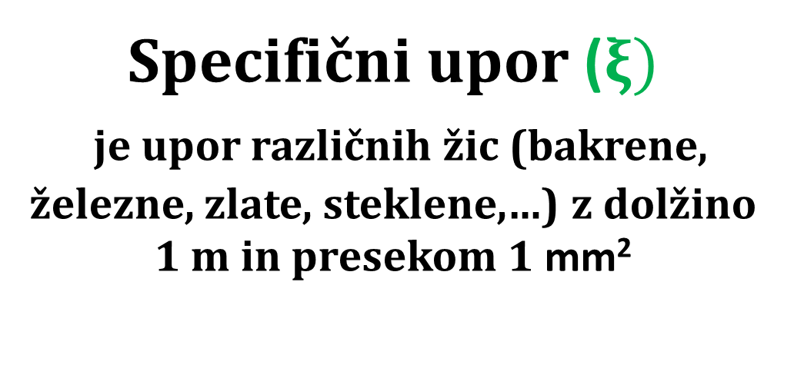
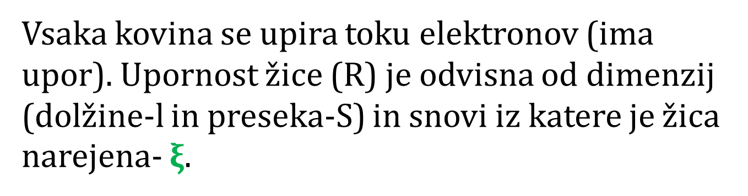
Vsaka kovina se upira toku elektronov (ima upor). Upornost žice (R) je odvisna od dimenzij (dolžine-l in preseka-S) in snovi iz katere je žica narejena- $ξ$.
Specifični upor ($ξ)$
je upor različnih žic (bakrene, železne, zlate, steklene,…) z dolžino 1 m in presekom 1 mm²
Z večanjem preseka (S) žice,
se upornost manjša,
z daljšanjem žice (l) pa se veča.
Notes:
https://hec-r.s3.amazonaws.com/Site/prod/contentplayer/templates/foe/bwa.gif

Slide 34
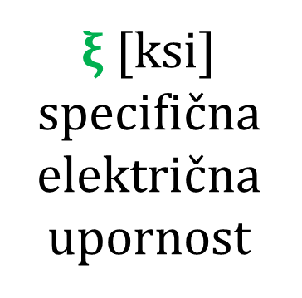
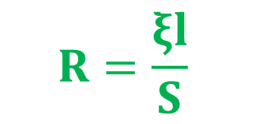
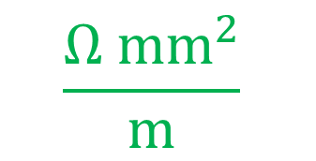
Upor žice iz dane snovi je premo sorazmeren z dolžino in obratno sorazmeren s presekom:
$$R=\frac{ξl}{S}$$
$ξ$ [ksi]
specifična električna upornost
$$\frac{Ω {mm}^{2}}{m}$$
Prevodniki imajo majhen $ξ$, izolatorji pa velik.

Slide 35
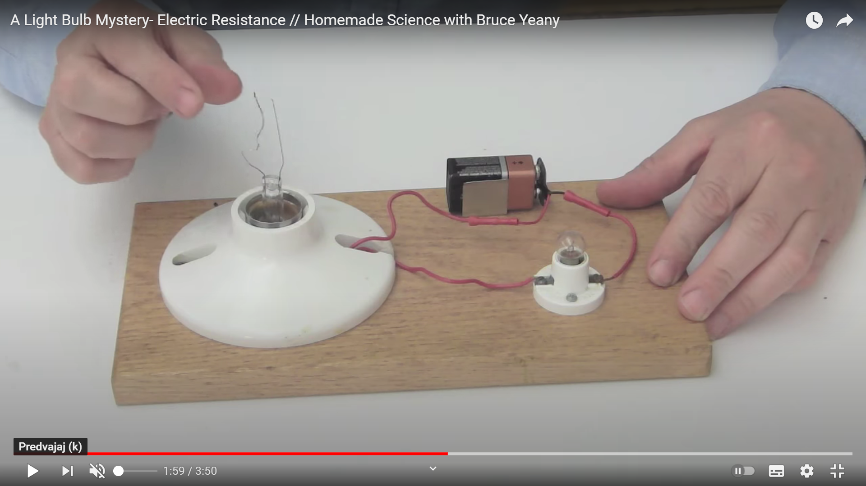

Slide 36
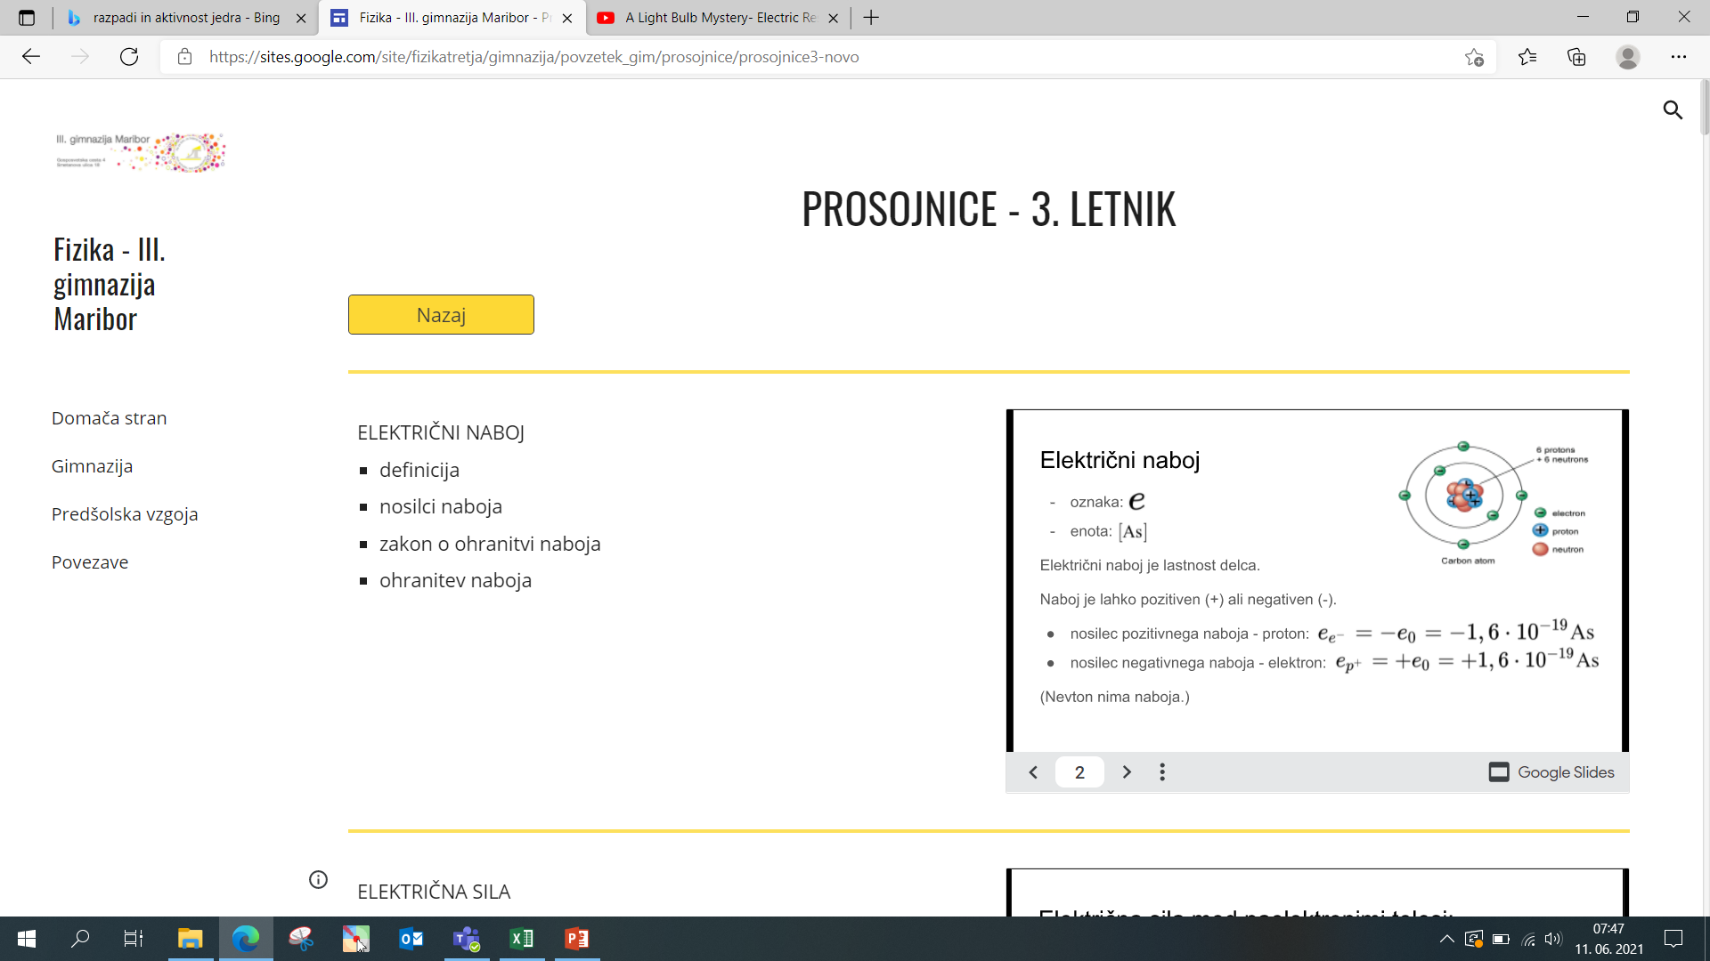

Slide 37
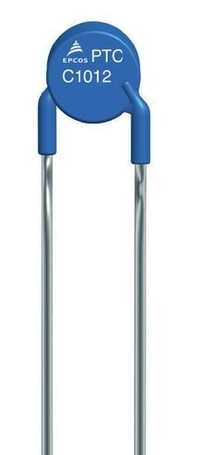
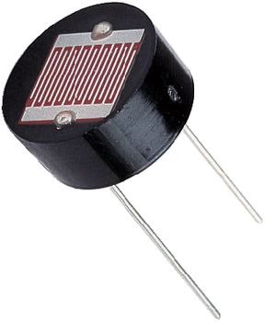



Specifična električna prevodnost $ξ$ se lahko zaradi vplivov iz okolja spreminja.
sprememba temperature
sprememba
osvetljenosti
termistor
fotoupor
Notes:
http://www.conrad.com/medias/global/ce/5000_5999/5000/5000/5005/500584_BB_00_FB.EPS_1000.jpg
https://s3-eu-west-1.amazonaws.com/ceneje/www/images/products/mother/1024/1256/1256569-0.jpg

Slide 38



Električni tok in napetost v vezjih:
V električnem krogu
je lahko več porabnikov.
Kadar se tokokrog razveji,
se razporedi tudi električni tok.
Vsota vseh tokov, ki pritekajo v vozlišče,
je enaka vsoti tokov, ki odtekajo iz vozlišča.
Prvi Kirchhoffov zakon.
Notes:
http://mathonweb.com/help/mat25.gif

Slide 39
Električni tok in napetost v vezjih:
Na porabnikih, ki so vezani vzporedno (na sliki R₁, R₂, R₃), je napetost enaka
(U₁ = U₂ = U₃)

Slide 40

Električni tok in napetost v vezjih:
Kadar gre skozi vse porabnike isti tok,
(I₁ = I₂ = I₃)
se med njimi razporedi napetost.
Vsota padcev napetosti na vseh elementih je enaka vsoti napetosti na vseh izvirih napetosti.
Drugi Kirchhoffov zakon.
U₀ = U₁ + U₂ + U₃

Slide 41


Električni tok in napetost v vezjih:
Kirchhoffov zakon | 1. | 2.
I in U | se razdeli I₀ = I₁ + I₂ + I₃ | ostane enaka U₁ = U₂ = U₃
I in U | ostane enak I₁ = I₂ = I₃ | se razdeli U₀ = U₁ + U₂ + U₃

Slide 42


Zaporedna vezava upornikov
Shema
$$R=R1+R2$$
Nadomestni upor zaporedno vezanih upornikov
je vsota vseh uporov.
Kolikšen je skupen upor upornikov
12 $$, 25 $$ in 17 $$, ki so vezani zaporedno?

Slide 43


Vzporedna vezava upornikov
Shema
$$\frac{1}{R}=\frac{1}{R1}+\frac{1}{R2}$$
Obratna vrednost nadomestnega upora je
vsota obratnih vrednosti vzporedno vezanih uporov.
Kolikšen je skupen upor upornikov
12 $$, 25 $$ in 17 $$, ki so vezani vzporedno?

Slide 44





Električno delo in moč
Delo, ki ga opravijo električne naprave, je sorazmerno
z električnim tokom, s časom in z napetostjo.
$$A=UIt=Ue$$
$$\left[1J=1VAs\right]$$
$$P=\frac{A}{t}$$
$$=\frac{UIt}{t}=UI$$
$$\left[1W=1VA\right]$$
Primer
Motor odda delo 70 J, ko se skozi njega pretoči naboj 0,7 As. Na kolikšno napetost je priključen?
Kolikšna je njegova moč, če opravi delo v 3 sekundah?

Slide 45


Če napetost in tok nista konstantna,
je efektivna napetost (U_{ef}) manjša:
določimo jo iz amplitude napetosti (U_{max}).
$${U=U}_{ef}=\frac{U_{max}}{\sqrt{2}}$$
Primer
Amplitudna napetost v električnem omrežju je 311 V. Kolikšna je efektivna napetost?
Enako je tudi z električnim tokom.
$${I=I}_{ef}=\frac{I_{max}}{\sqrt{2}}$$
Notes:
http://www.kolektoravtomatizacija.com/resources/files/pic/Kolektor_synatec/Clanki/Informator_59/KEM_2.jpg

Slide 46

I.
Določi nadomestno upornost vezja.
Kateri zakon pri tem upoštevaš?
R₁ = 200 Ω, R₂ = 300 Ω in R₃ = 500 Ω.
R₁
R₂
R₃

Slide 47
II.
Napetost na viru je 30 V. Kolikšen tok požene vir?
Kolikšen tok teče skozi posamezen upor?
R₁ = 100 Ω, R₂ = 400 Ω in R₃ = 300 Ω.
R₁
R₂
R₃

Slide 48

III.
Določi nadomestno upornost vezja.
Kateri zakon pri tem upoštevaš?
R₁ = 200 Ω, R₂ = 300 Ω in R₃ = 500 Ω.
R₂
R₃
R₁

Slide 49
IV.
Vir požene tok 2 A.
Kolikšna je napetost na posameznem uporu?
R₁ = 250 Ω, R₂ = 1000 Ω in R₃ = 500 Ω.
R₂
R₃
R₁

Slide 50
V.
Določi nadomestno upornost vezja.
R₁ = 100 Ω, R₂ = 400 Ω, R₃ = 300 Ω in R₄ = 150 Ω
R₂
R₄
R₁
R₃

Slide 51
VI.
Tok skozi R₃ je 0,1 A. Določite napetost vira.
R₁ = 100 Ω, R₂ = 400 Ω, R₃ = 300 Ω in R₄ = 150 Ω
R₂
R₄
R₁
R₃

